Slide 1
بسم الله الرحمن الرحیم
خود آموز عربی هشتم
بزن بریم

Slide 2
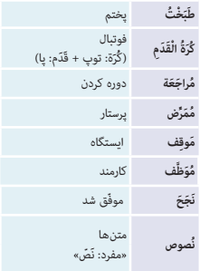
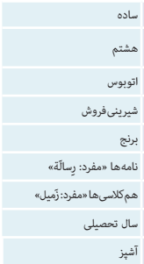
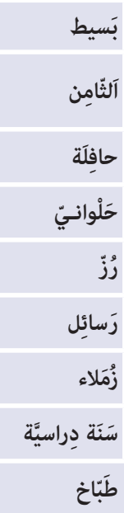
کلمات درس 1:

Slide 3
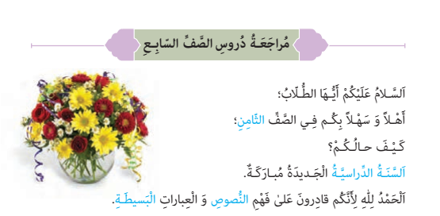
معنی درس اول:

Slide 4
معنی خط به خط
یاداوری دروس کلاس هفتم
سلام بر شما ای دانش آموزان
سلام و خوش امدید به شما در کلاس هشتم
حال شما چطور است؟
سال تحصیلی جدید مبارک
خداراشکر برای اینکه شما قادر هستید بر فهمیدن متن ها و عبارات ساده.

Slide 5
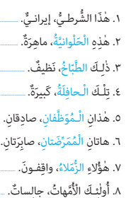
تمارین (اول در ذهن خودتان انجام دهید بعد نتیجه راببینید)

